Slide 1

მოგესალმებით! ☺

Slide 2



საქართველო
  მოსახლეობა - 5 000 000
  დედაქალაქი - თბილისი

Slide 3
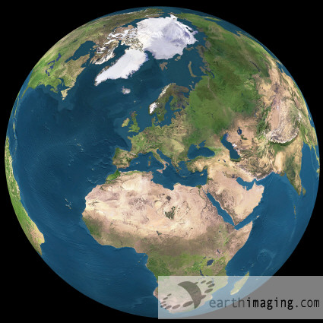
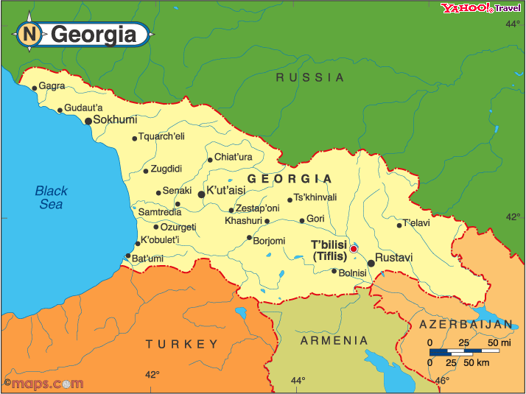
საქართველო ევროპისა და აზიის გასაყარზე, კერძოდ, კავკასიაში მდებარეობს. მას ესაზღვრება შავი ზღვა, რუსეთის ფედერაცია, აზერბაიჯანი, სომხეთი და თურქეთი.

Slide 4
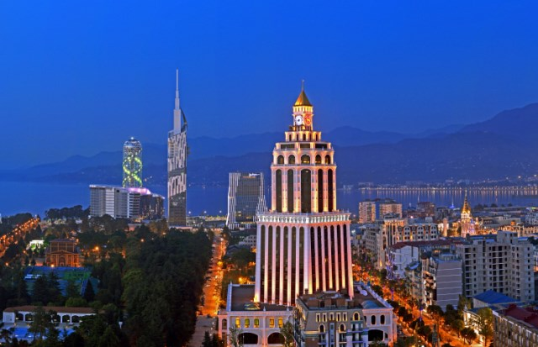
საქართველო არის ერთ-ერთი განსაკუთრებული ტურისტული დანიშნულების ადგილი მთელს კავკასიაში, საქართველოში კი ყველაზე მიმზიდველი ტურისტული ადგილი არის აჭარა, თავისი ადმინისტრაციული ცენტრით – ბათუმით

Slide 5
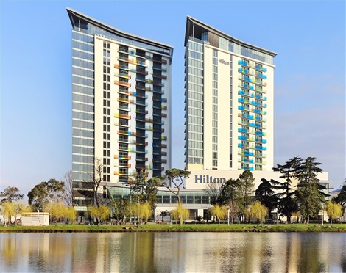

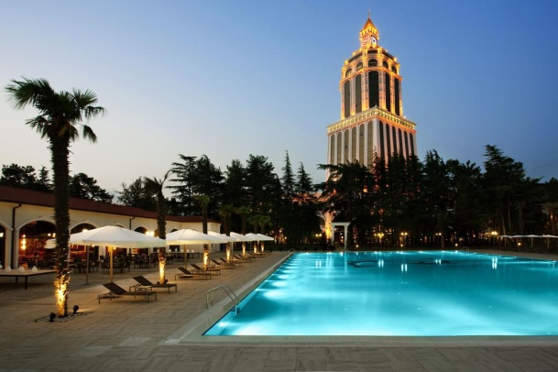
ბათუმი, როგორც ტურიზმის ცენტრი და ბიზნეს – დანიშნულების ადგილი!
2017 წლის 28 მარტიდან საქართველოში მოქმედებს გამარტივებული ვიზა ლიბერალური რეჟიმი მსოფლიოს 94 ქვეყანასთან, საერთაშორისო საჰაერო, სარკინიგზო, საზღვაო და საგზაო კავშირებთან.
ბათუმში უკვე მოქმედებს საერთაშორისო ბრენდის სასტუმროები როგორებიცაა – რადისონი, შერატონი, ჰილტონი, ასევე სავაჭრო ცენტრები, სხვადასხვა ტიპის აპარტამენტები, ბიზნესცენტრები და სხვა.

Slide 6
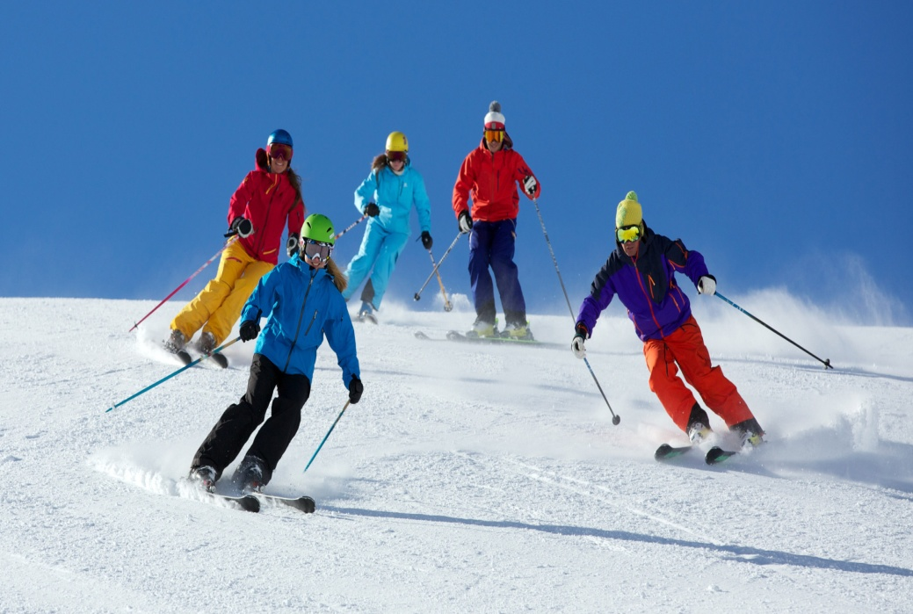
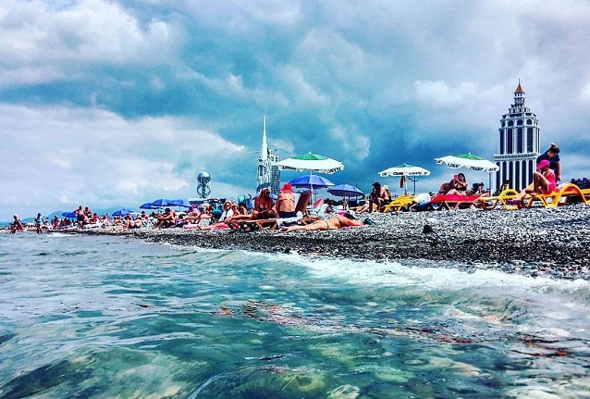
ბათუმი
ბათუმის ლოკაციის უნიკალურობა მდგომარეობს სწორედ იმაში, რომ სულ რაღაც რამოდენიმე საათის განსხვავებით, ერთ დღეში, თქვენ შეგიძლიათ ისიამოვნოთ საზღვაო და სამთო–სათხილამურო კურორტებით ერთდროულად.

Slide 7
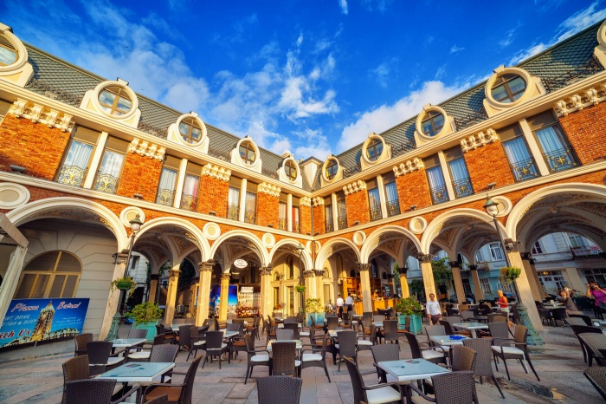
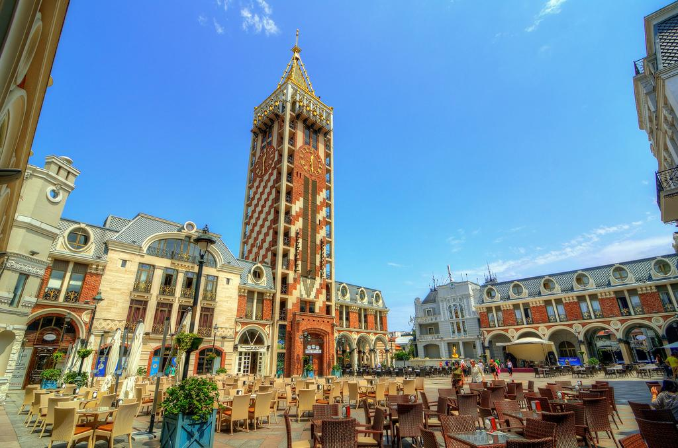
ბათუმი
ბათუმი ღიაა ინვესტიციებისა და ახალი იდეებისათვის. ქალაქის სტრატეგიული მდებარეობა არის ნებისმიერი ინვესტორის პრიორიტეტი, როგორც ევროპასა და აზიას შორის ხიდი, ბათუმი სთავაზობს პირდაპირ ხელმისაწვდომობას ევროპულ და აზიურ ბაზარზე, სწორედ ამიტომ ბათუმი აუმჯობესებს თავის ინფრასტრუქტურას.

Slide 8
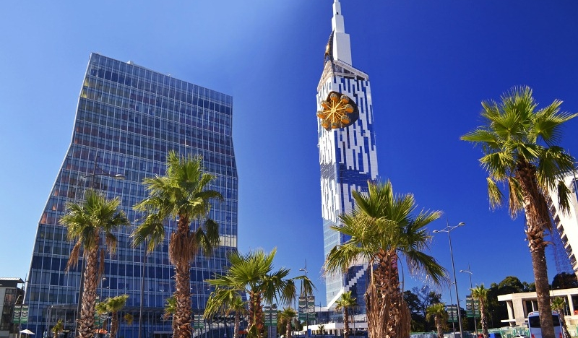
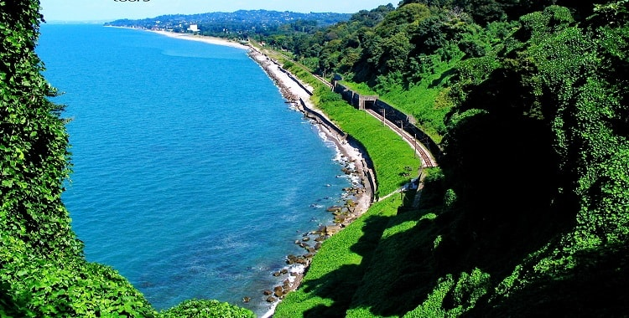
ბათუმი გთავაზობთ:
მთლიანად უზრუნველყოფილ საინჟინრო კომუნალურ ქსელებს და შესაბამის გარე ინფრასტრუქტურას, როგორიცაა ელექტროენერგია, გაზი, წყალი და ახალი გზები;
მაღალი და შთამბეჭდავი მთები, ხელსაყრელი კლიმატური პირობები, სუფთა ჰაერი, განსაცვიფრებელი ხედები და უნიკალური ბუნება;
სასტუმროების, ბინების, საცხოვრებელი სახლების, ვილებისა და სხვადასხვა გასართობი ცენტრების აშენების შესაძლებლობას;

Slide 9

მომგებიანი ინვესტიცია
ბათუმში დაბანდებული ინვესტიციებიდან, 100%_იანი მოგების მიღება შესაძლებელია 5-10 წლამდე, დროის განმავლობაში.
ამასთანავე, ტურიზმი აგრძელებს აქტიურ რეჟიმში განვითარებას და სტატისტიკურად ბათუმს ყოველ სეზონზე, საშუალოდ 1 500 000 ვიზიტორი სტუმრობს.

Slide 10


Slide 11

“ელთ ბილდინგი”
სამშენებლო კომპანია
2017

Slide 12

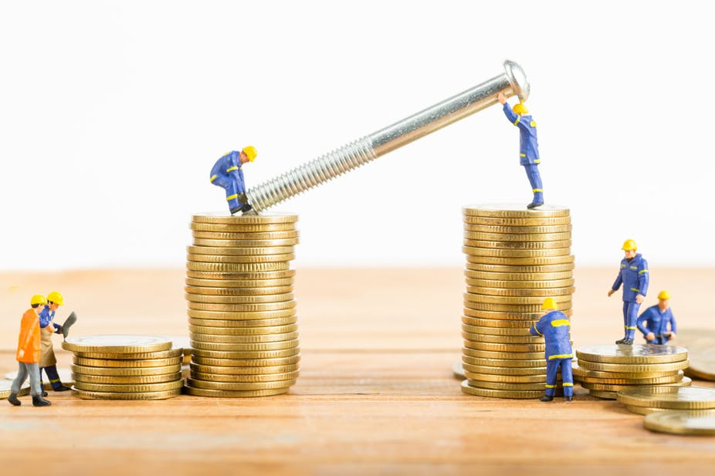

“ელთ ბილდინგი” არის სამშენებლო დეველოპერული კომპანია, რომელიც იწყებს სამშენებლო აქტივობებს ქართულ ბაზარზე. კომპანიის მიზანია აპარტამენტებისა და სასტუმროს ტიპის საცხოვრებელი კომპლექსების მშენებლობა.

Slide 13




“მთავარი სპონსორები და მხარდამჭერები ”
ელთ კომპანი
როინვორლდი
ტერაბანკი
საქართველოს ბანკი
ესპანური დეველოპერული კომპანიები

Slide 14
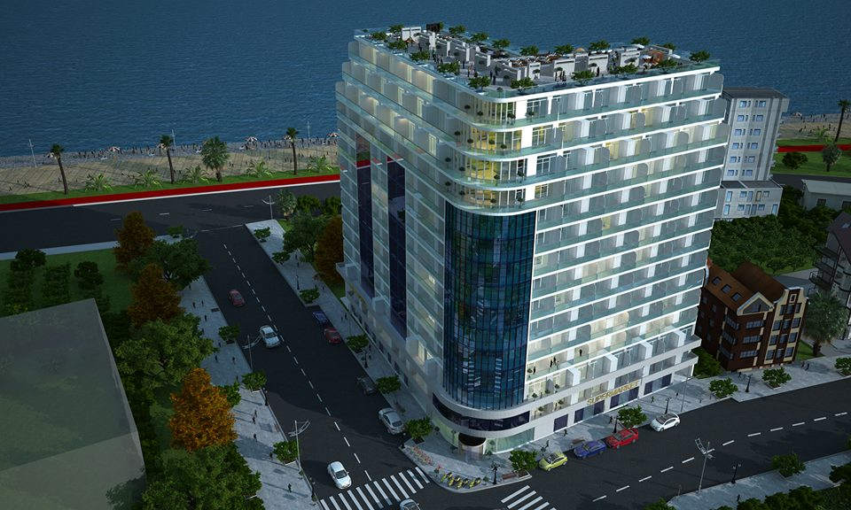
“სანრაიზი” ბათუმში

Slide 15
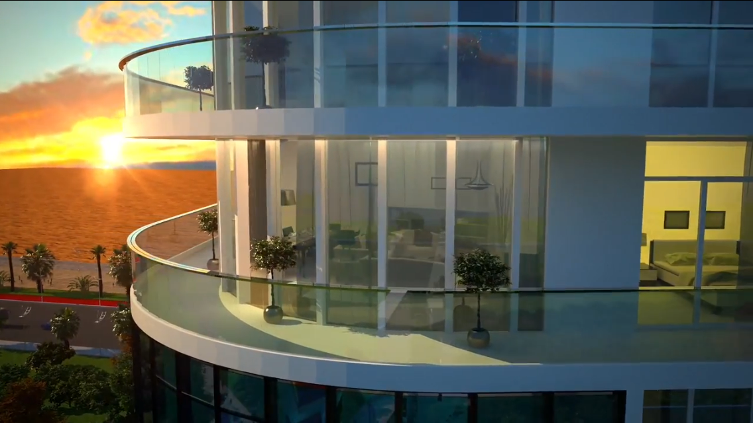
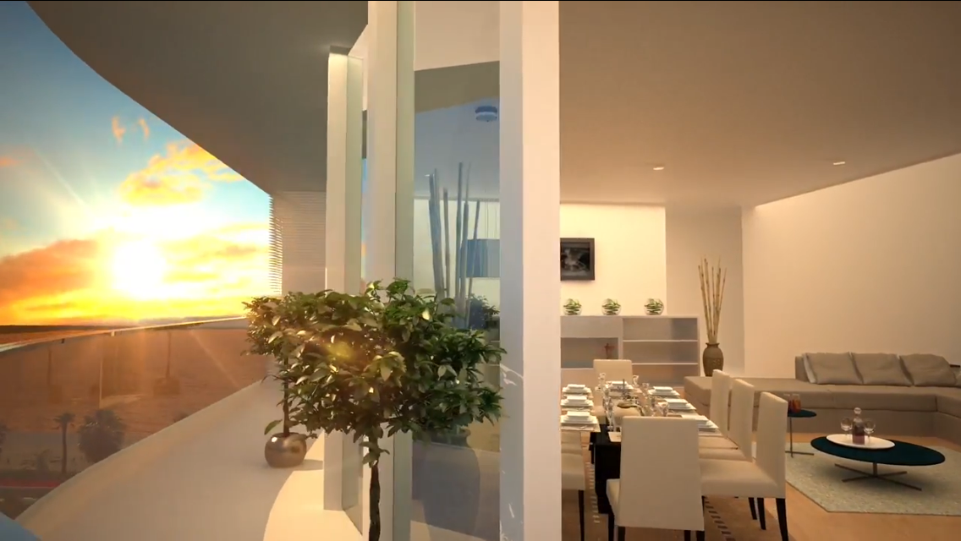
“სანრაიზი”
“ელთ ბილდინგი” წარმოგიდგენთ ახალ, ინოვაციური სტანდარტებით შექმნილ, მრავალფუნქციურ საცხოვრებელ კომპლექსს “სანრაიზი”.
ახალ ბულვარში, პირდაპირ ზღვის სანაპიროზე,
ბინები 26 კვ.მეტრიდან, აპარტამენტებითა და სხვადასხვა გამაჯანსაღებელი ცენტრებით.

Slide 16

ჩვენი პრიორიტეტები

Slide 17
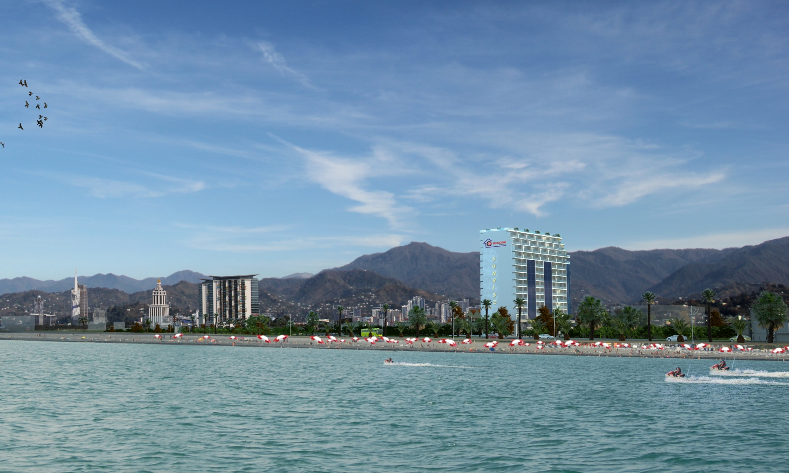
1. მდებარეობა

Slide 18
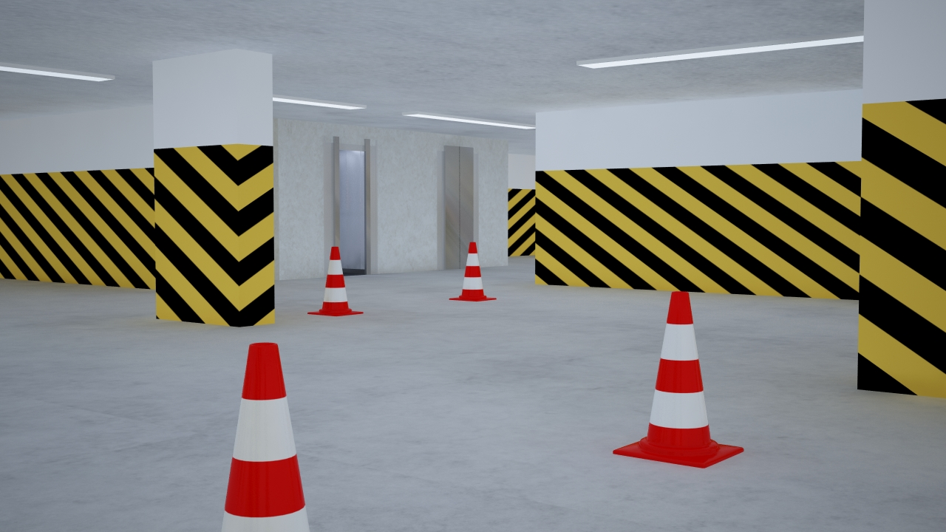
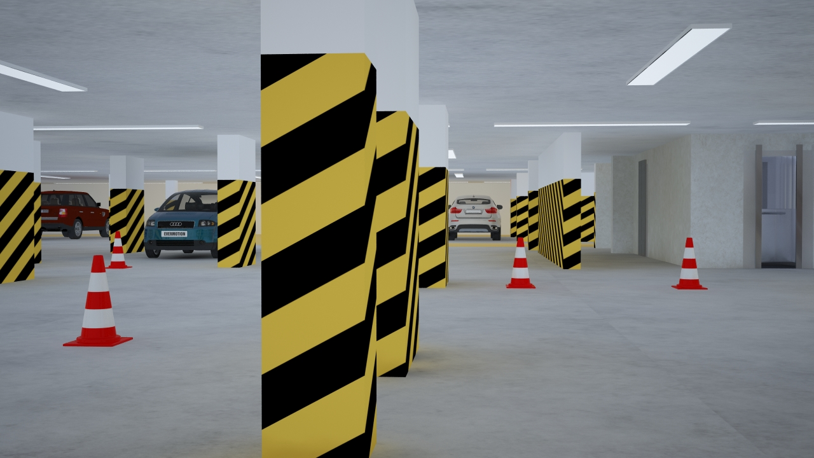
2. მიწისქვეშა და ღია პარკინგი;

Slide 19
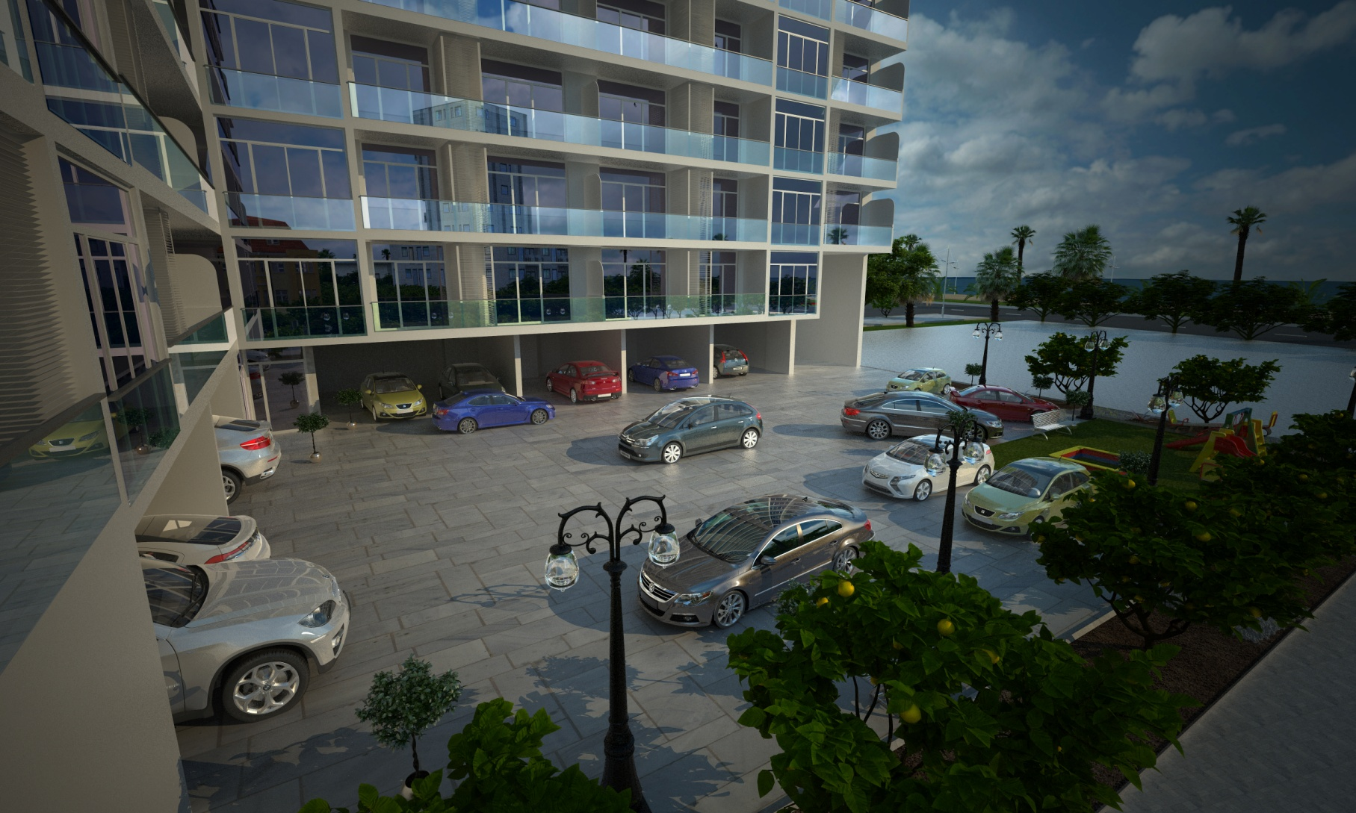
3. ციტრუსოვანი ეზო სკვერითა და საბავშვო ატრაქციონებით;

Slide 20
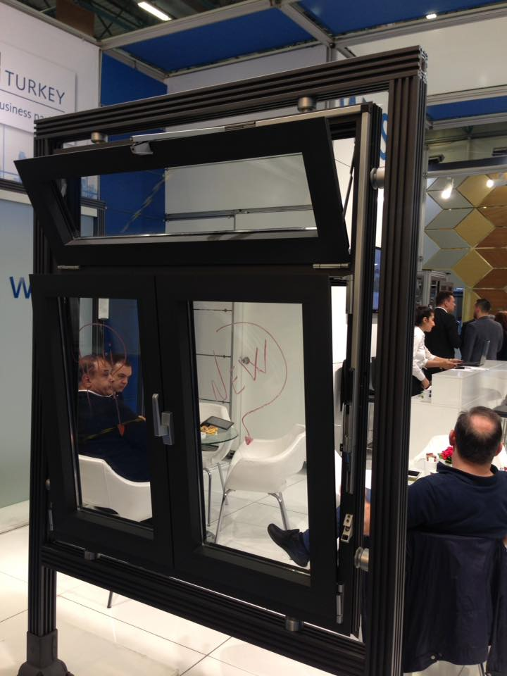
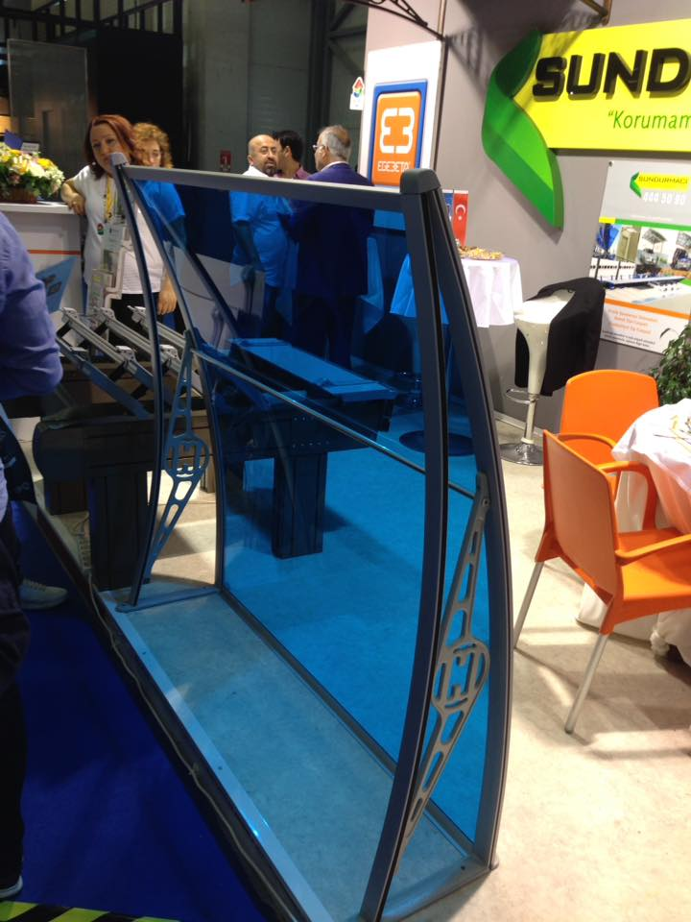
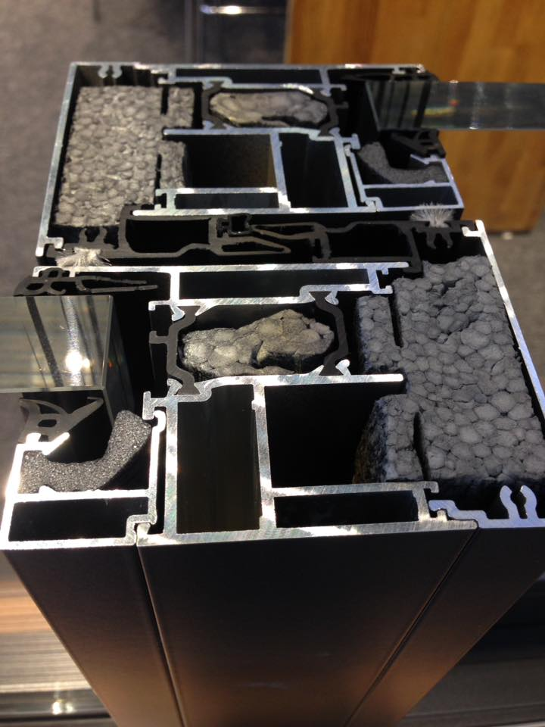
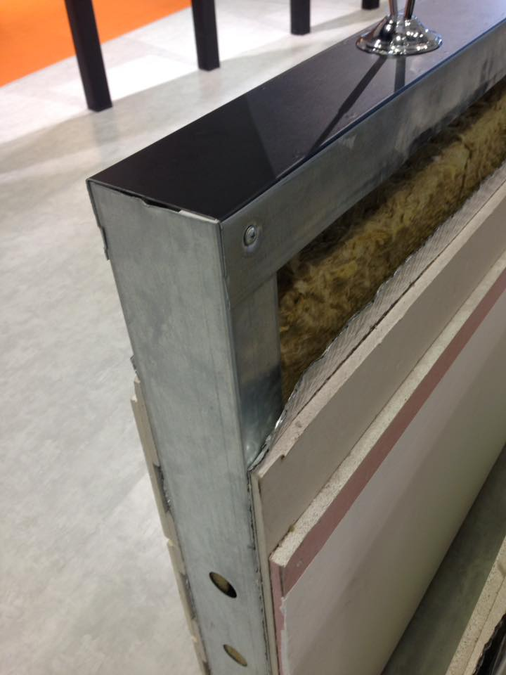
4. თბო-იზოლირებული ფასადი;
(ცხაური, კონდენციონერის გარე ბლოკი, დრენაჟი, თბო–გაუმტარი შუშა)

Slide 21
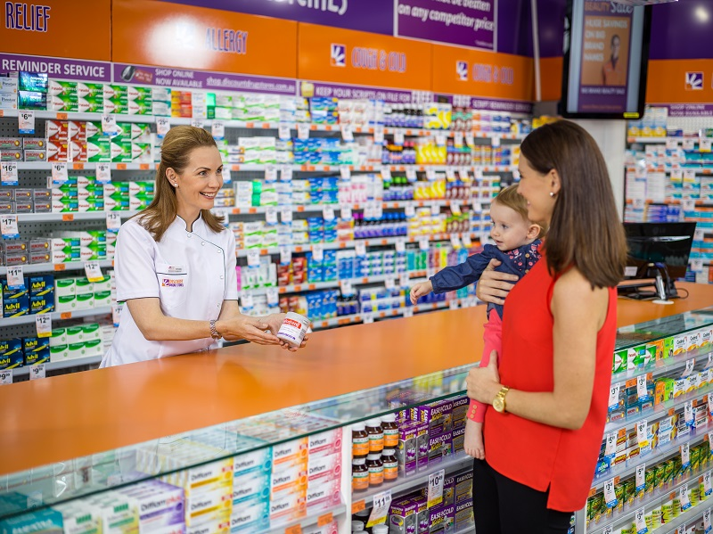
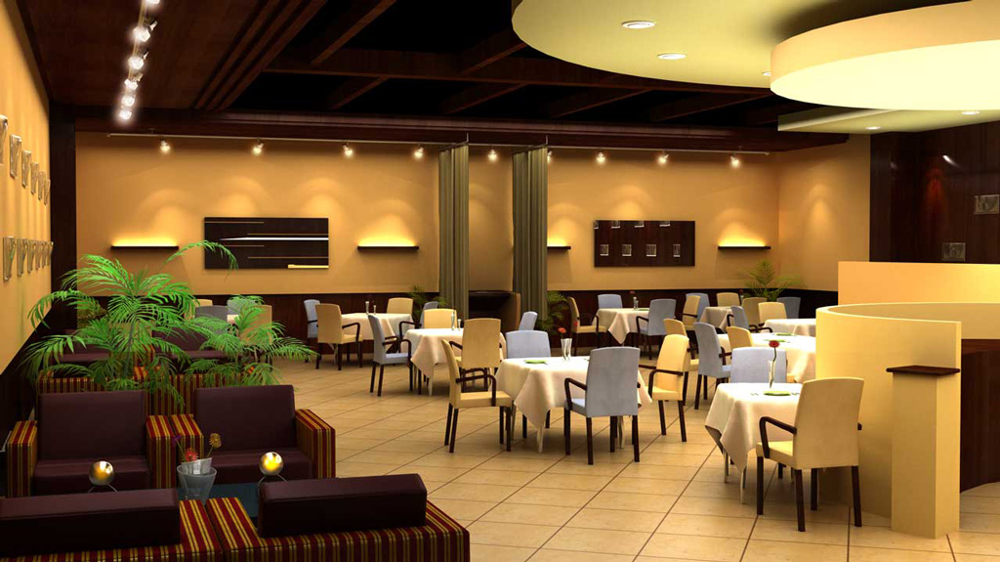

5. კომერციული ფართები სხვადასხვა დანიშნულებისათვის;
(რესტორანი, მარკეტი, აფთიაქი)

Slide 22
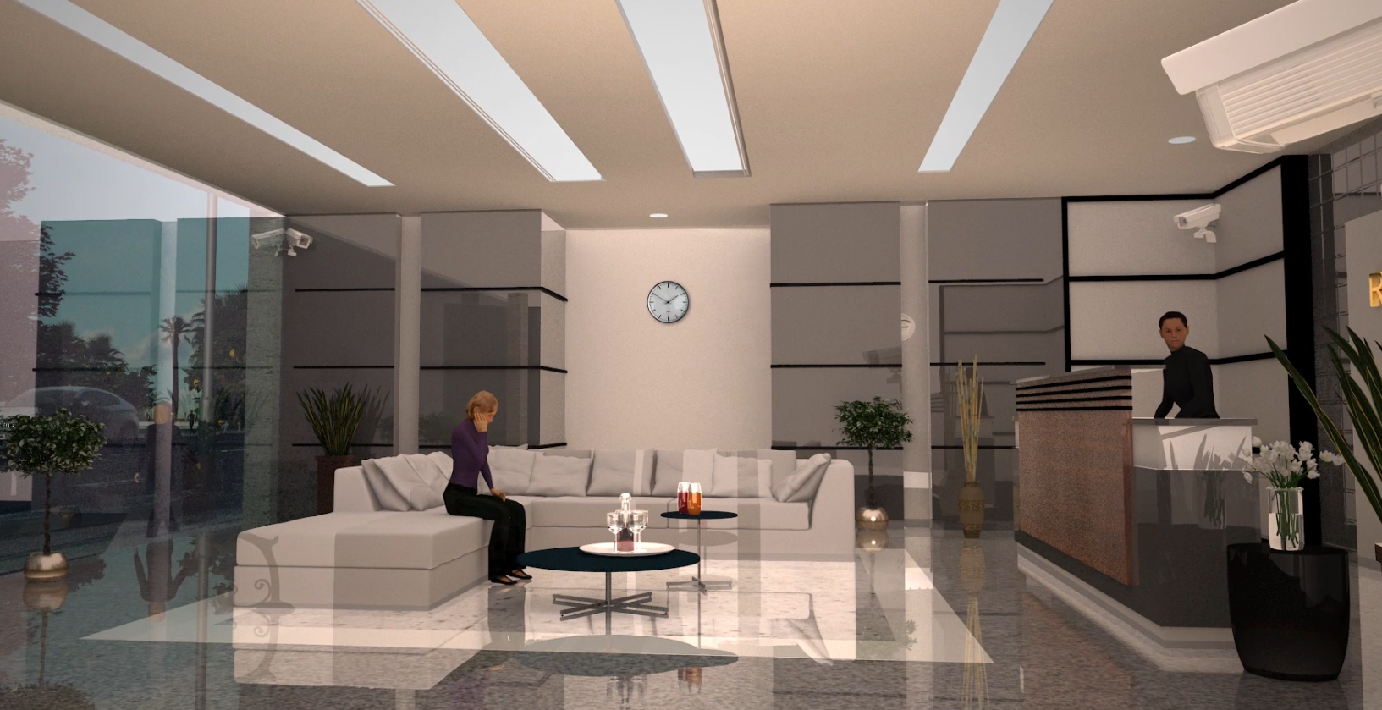
6. რესეფშენი;
(24 საათიანი ადმინისტრაციული მომსახურება, ვიდეო მონიტორინგითა და დაცვით)

Slide 23
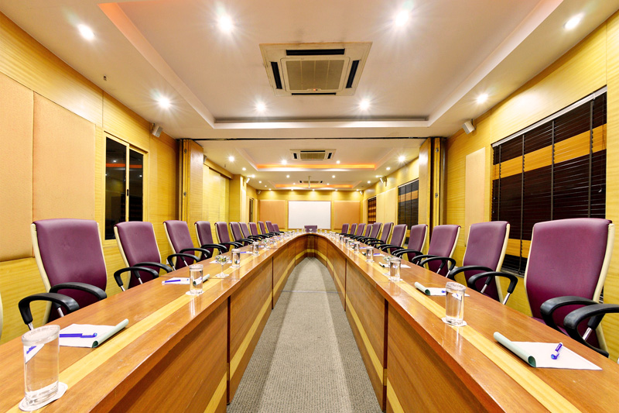
7. საკონფერენციო დარბაზი;

Slide 24

8. მაღალი ხარისხის ლიფტები და თანამედროვე საკომუნიკაციო სისტემები;

Slide 25
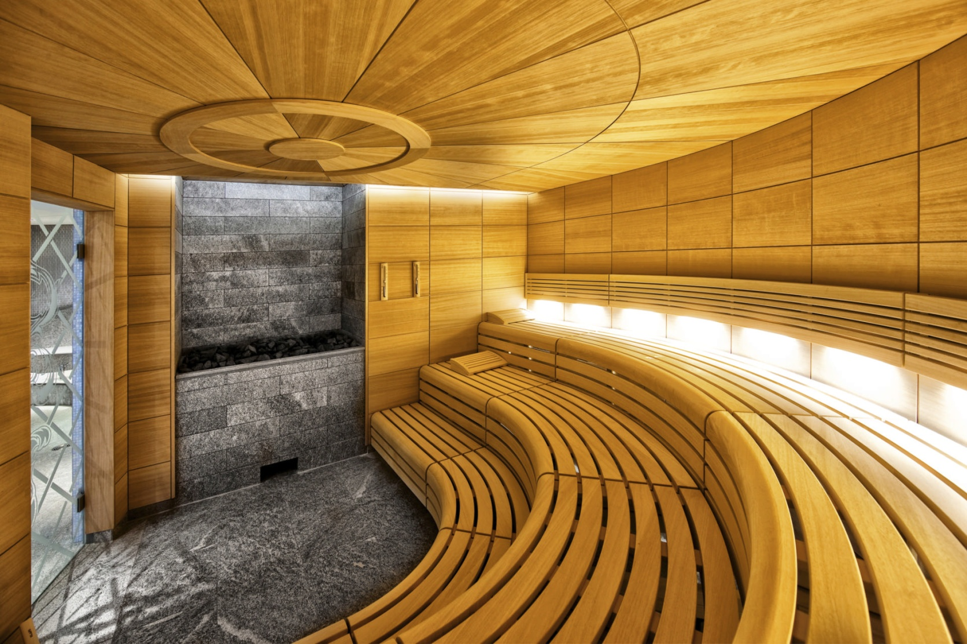
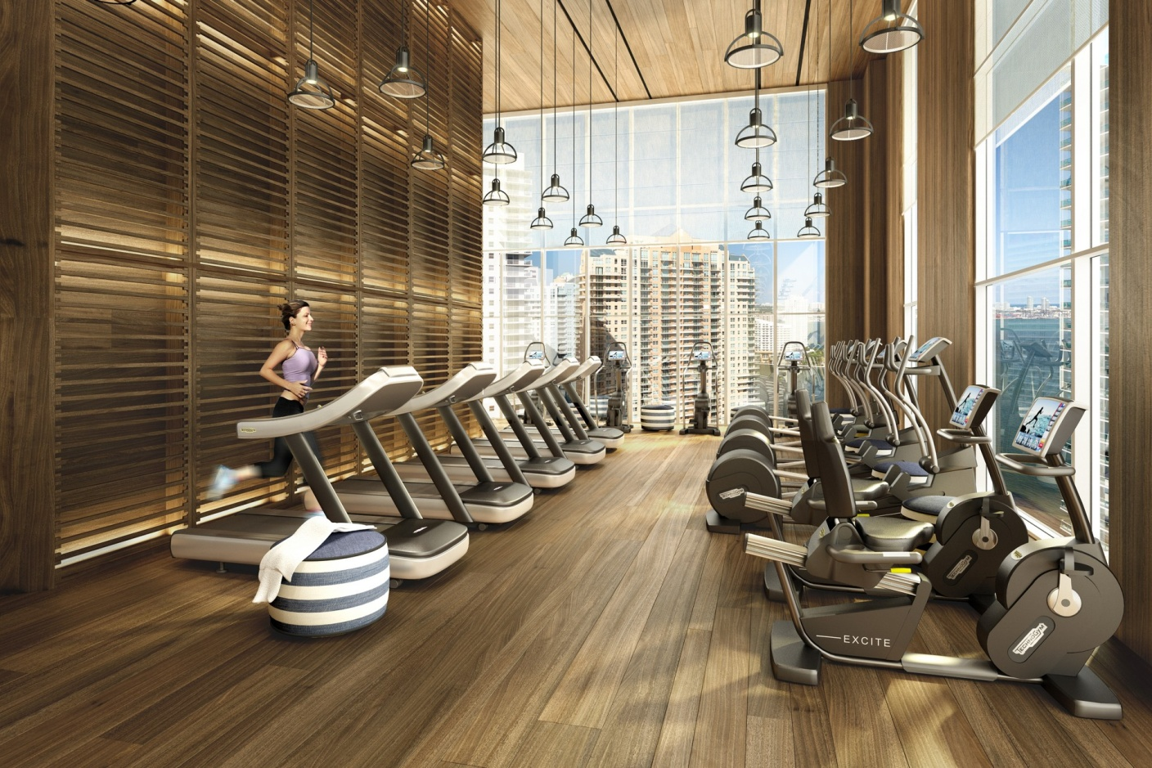
9. ფიტნესისა და საუნის გამაჯანსაღებელი ცენტრები;

Slide 26
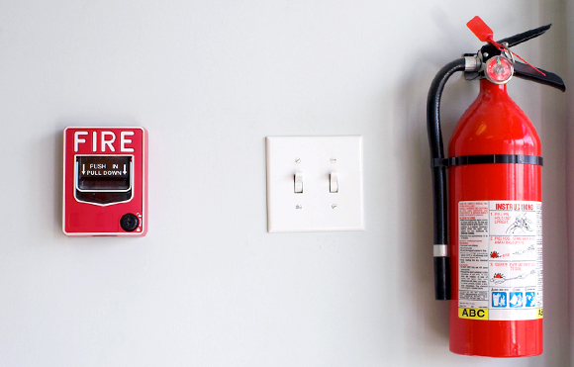

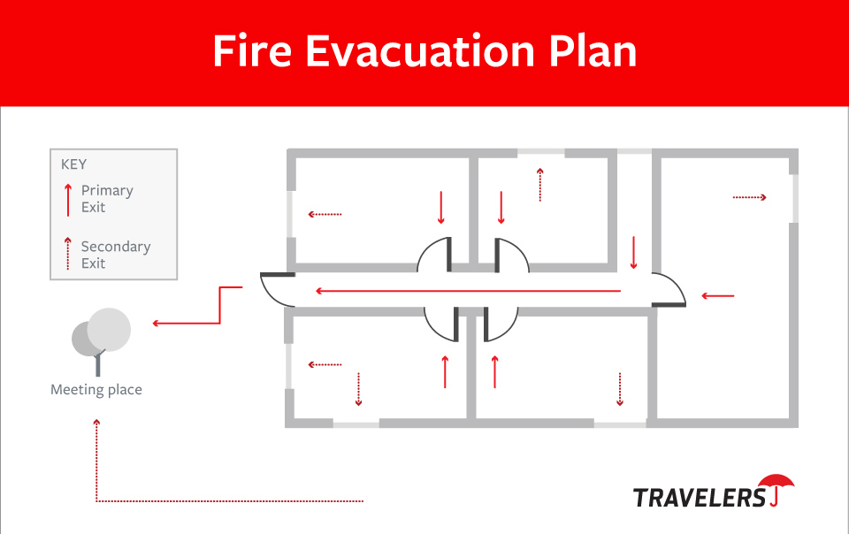
10. სახანძრო უსაფრთხოება;
(სახანძრო კარადები, წყლის რეზერვუარები, საევაკუაციო გეგმა, ინგლისური წარმოების ცეცხლმაქრი ფხვნილი)

Slide 27
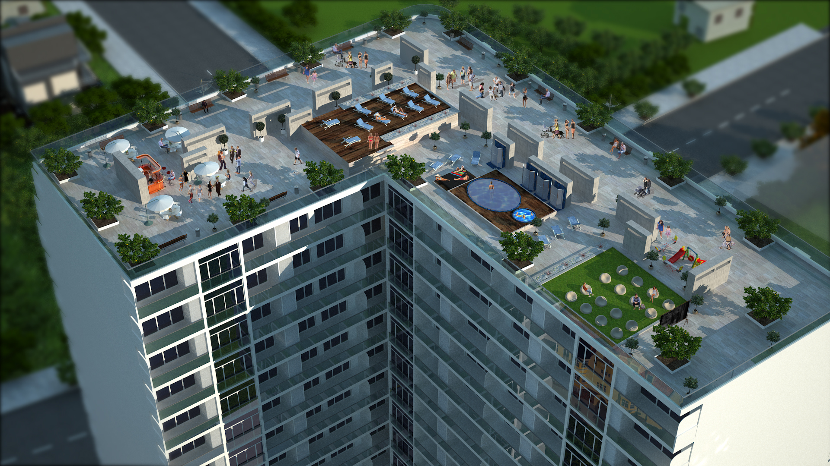
11. კეთილმოწყობილი და გამწვანებული ვერანდა, ღია აუზით, ჯაკუზით, საზაფხულო კინო-თეატრითა და კაფეთი;

Slide 28
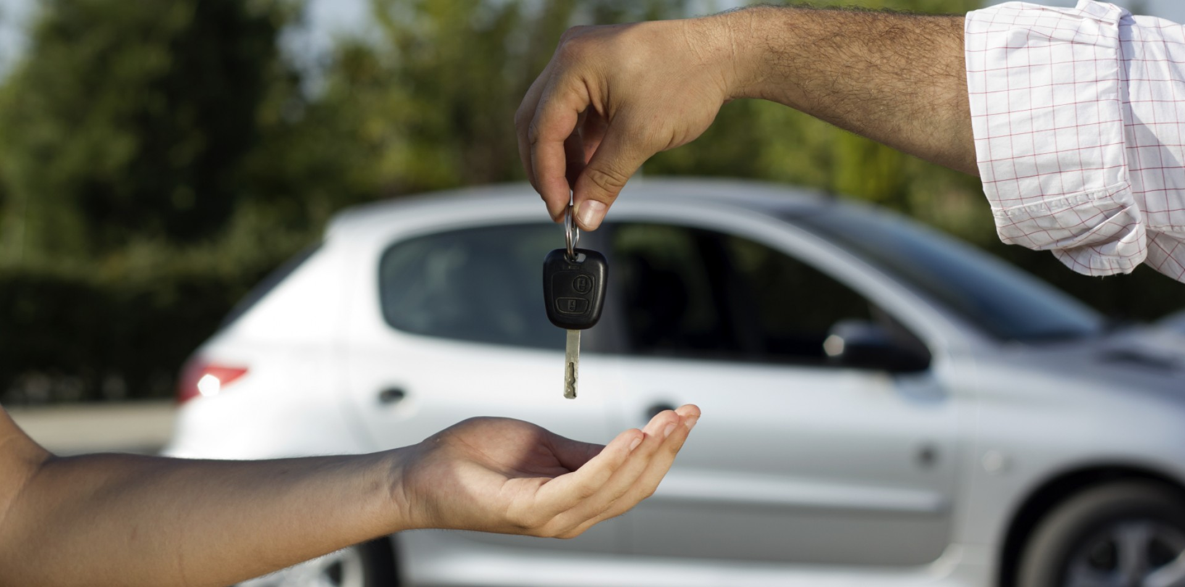
12. ავტო, მოტო, ველო გაქირავების სერვისი ადგილზე;

Slide 29
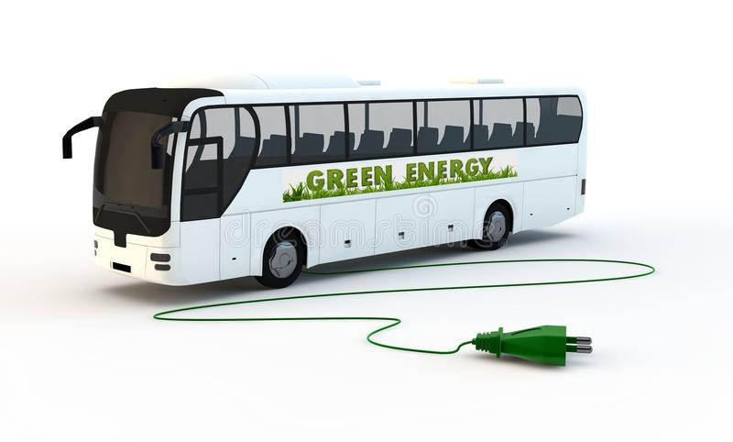
13. ელექტრო ავტობუსი სეზონურად;

Slide 30
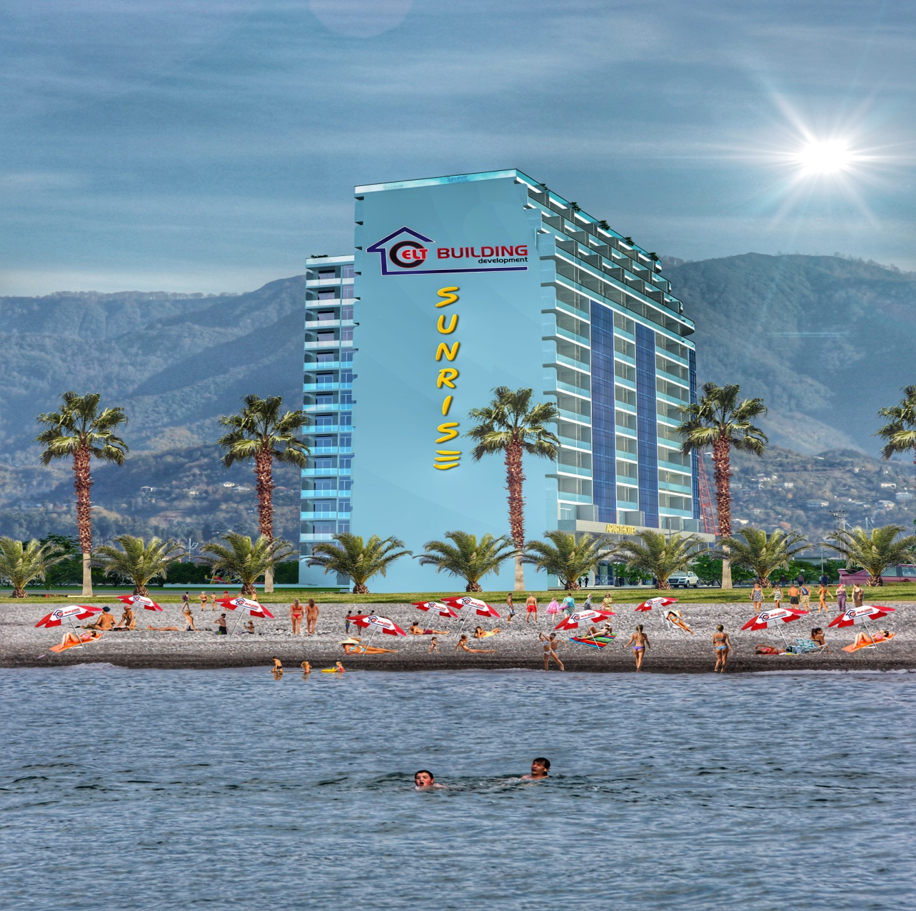
14. “ელთ” სანაპირო;

Slide 31

15. აპარტამენტების მართვის სერვისი;

Slide 32

16. გენერატორი;

Slide 33

სამშენებლო კომპანია “ელთ ბილდინგი” ორიენტირიებულია განვითარებასა და წარმატებაზე, რომელიც აუცილებლად განპირობებული იქნება მაღალი ხარისხის სამშენებლო მასალებით, ინოვაციური ტექნოლოგიებით, თანამედროვე და კომფორტული დიზაინით, პასუხისმგებლობით, სწორი მენეჯმენტითა და კვალიფიციური კადრებით.

Slide 34
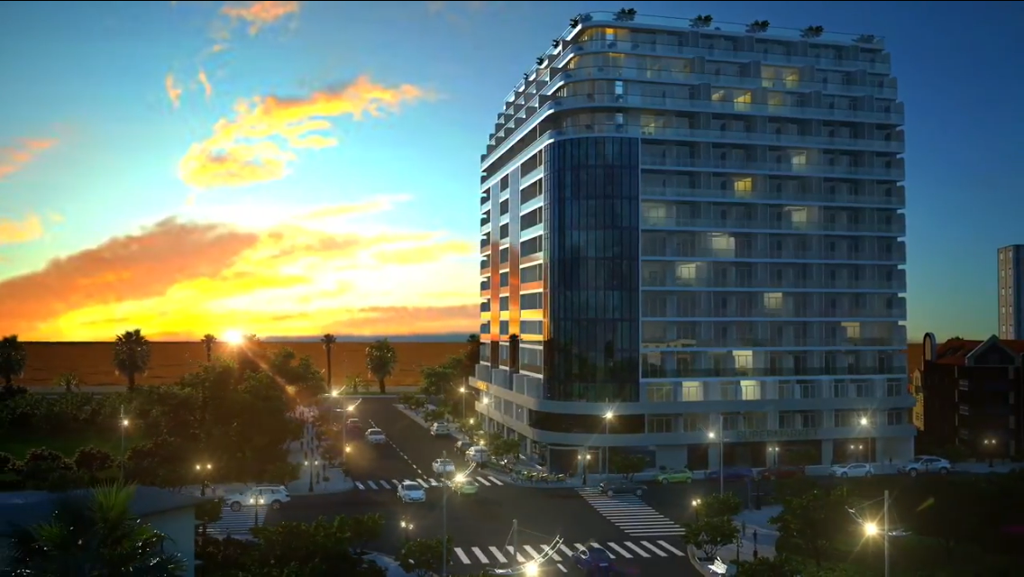
კომპანია “ელთ ბილდინგის” მთავარ მიზანია ,შექმნას თანამედროვე, კომფორტული, ჯანსაღი და დაცული გარემო ადამიანებისთვის, რომლებიც ისარგებლებენ სერვისებით მიმდინარე და სხვა სამომავლო პროექტებში.

Slide 35

“სანრაიზი” არის ადგილი, სადაც დეტალები ქმნიან კომფორტს! ☺

Slide 36

მადლობა ყურადღებისთვის ☺

